Slide 1

Urbanisation des Systèmes d’information
DAMBRUNE – KPOMDA – DUARTE – FLAUX
Notes:
Bonjour à tous,
Nous allons vous parler de l’urbanisation des systèmes d’information.
L’Urbanisation des SI est un ensemble de concepts analogues à ceux de l’urbanisation de l’habitat, utilisés dans l’informatique dans le but de simplifier, moderniser et optimiser le SI.

Slide 2
Plan de la présentation
Historique : Dambrune
évolution du concept de Système d’information
Définition et Finalités :
Aspect Informatique Kpomda
Aspect Stratégique Flaux
III. Limites : Duarte
Quelles sont les limites liées à l’Urbanisation du SI ?
IV. Conclusion Duarte

Slide 3
Plan de la présentation
Historique :
évolution du concept de Système d’information
Définition et Finalités :
Aspect Informatique
Aspect Stratégique
III. Limites :
Quelles sont les limites liées à l’Urbanisation du SI ?
IV. Conclusion

Slide 4
I. HISTORIQUE
ÉVOLUTION DU CONCEPT DE SYSTÈME D’INFORMATION
Avant les années 1960 :
on ne parle pas de système d’information
Règne des mainframes
Règne du langage Cobol
Grosses applications éditées par les grands constructeurs
Informatique = Machine à produire des résultats (paie, facturation, mandatement .. )
Notes:
Les Mainframes sont le seul système existant à cette période, le physique, le système d’exploitation et l’application sont propriétaires donc difficultés d’évolution et de souplesse.
L’informatique est considéré comme un outil de calcul dont la seule tâche est de générer des résultats.
Il n’y a pas de logique de « mémoire », de sauvegarde de données.

Slide 5
I. HISTORIQUE
ÉVOLUTION DU CONCEPT DE SYSTÈME D’INFORMATION
Pendant les années 1960, 1970 :
Système d’information de gestion
Refonte à chaque évolution technologique
Refonte tous les 5 à 7 ans
Le Système d’Information gère les données
Le SI est sous le contrôle total des directions informatiques
Notes:
Le système d’information est assez peu complexe et étendu pour être refondu à chaque évolutions technologiques (pour des gains de place grâce à la miniaturisation, de performance et de consommation énergétique)
Le SI évolue, sa tâche n’est plus seulement de générer des résultats (ce que continue de faire le Mainframe) mais on introduit la notion de « mémoire » en conservant et en commençant à gérer les données.
Cependant, ces données ne bénéficient pas de traitement profitable à l’ensemble de l’entreprise, on est encore dans l’informatique pour informaticien, le SI n’étant qu’un élément périphérique de l’entreprise.

Slide 6
I. HISTORIQUE
ÉVOLUTION DU CONCEPT DE SYSTÈME D’INFORMATION
Pendant les années 1980 :
Vision « système de travail » du Système d’Information
Essor des télécommunications
Les Directions des Systèmes d’Information remplacent les Directions Informatiques
Le Système d’Information intègre le système de décision et le système opérationnel
Le SI est une vision du système global : informationnelle
Notes:
Les télécommunications se développent, le SI s’élargi et se complexifie en intégrant ces nouveaux éléments technologiques.
Prise de conscience sur l’importance de l’informatique dans la stratégie des entreprises

Slide 7
I. HISTORIQUE
ÉVOLUTION DU CONCEPT DE SYSTÈME D’INFORMATION
Chaque évolution a donné lieu à de nouvelles applications, à de nouveaux programmes.
Conséquences :
  Nombre souvent considérable de programmes;
Exemple : dans une banque plus de 15 000 programmes actifs
  Empilement « au fil de l’eau » des applications;
  Les interfaces entre ces applications sont non normalisées, voire inexistantes.
Notes:
L’empilement des applications, des serveurs, au fil de l’eau conduit à ce qu’on appelle l’urbanisation « naturelle », à chaque ajout d’une application, les développeurs s’emploient à programmer de nouvelles interfaces afin de la connecter au reste des applications existantes.
Cependant, il n’y a pas de convention de normalisation, ni même d’inventaire sur ces interfaces.

Slide 8
I. HISTORIQUE
ÉVOLUTION DU CONCEPT DE SYSTÈME D’INFORMATION
CONSTATS (fin 1980, début 1990)
Les SI sont « non homogènes » et « non structurées »
  Aucune infrastructure ne vient fédérer les multiples composants du SI
  Aucune réflexion au niveau des composants qui prennent en compte l’architecture globale
Impossibilité de faire évoluer ou de refondre totalement un SI trop rigide :
  Complexité trop grande
  Délais trop longs
  Coûts trop élevés
Emergence de l’urbanisme du SI
Notes:
Conséquences, les SI sont complexes et rigides, il est impossible d’envisager une refonte totale du SI.
Au-delà des coûts matériels, refondre le SI reviendrait à faire du reverse engineering sur toutes les interfaces existantes ce qui prend du temps et engendre des coûts élevés.
De cette problématique de faire évoluer le SI sans détruire l’existant naît le concept d’urbanisation du SI.

Slide 9
Plan de la présentation
Historique :
évolution du concept de Système d’information
Définition et Finalités :
Aspect Informatique
Aspect Stratégique
III. Limites :
Quelles sont les limites liées à l’Urbanisation du SI ?
IV. Conclusion

Slide 10
II. Définition et finalités
Qu’est ce que l’Urbanisation du SI ?
Impossibilité de faire évoluer le SI compte tenu :
  Rigidité
  Grand nombre d’applications
  Carences en terme de communication
  Complexité, délais, coût qu’impliquerait une refonte totale
Le parallèle avec l’urbanisme des villes
Notes:
Le parallèle avec l’urbanisme des villes
A la naissance de l’urbanisme des villes, il s’agissait de faire évoluer la ville, sans tout casser puis tout reconstruire.
Certains quartiers ont été rasés et reconstruits, certains ont été retapés, certains sont restés tels quels.
Née de l’impossibilité face à laquelle se trouvait les Directions Informatiques, de faire évoluer le SI compte tenu :
D’une part de sa rigidité, de son grand nombre d’applications, de ses carences en terme de communication;
D’autre part de la complexité, des délais, et du coût qu’impliquerait une refonte totale.

Slide 11

Trois concepts
Zone
Quartier
Îlot
Notes:
Les zones
Le concept des zones décrit le plus haut niveau de distribution des processus et des données.
Il correspond au découplage des grandes fonctions de la chaîne de valeur de l’entreprise.
On peut identifier les zones suivantes pour un plan d’urbanisation :
Échange
Ressource
Pilotage
Gisement
Référentiel
Opération
Les Quartiers
Le concept des quartiers décrit un niveau intermédiaire de distribution des fonctions et des données à l’intérieur de chaque zone.
Il correspond à une focalisation autour des grands concepts mis en jeu par l’activité de l’entreprise.
Les Ilots
Le Modèle des îlots décrit le plus bas niveau de répartition des fonctions à l’intérieur de chaque quartier.
Il correspond à un regroupement des fonctions automatisables (tirées de l’analyse des processus).

Slide 12
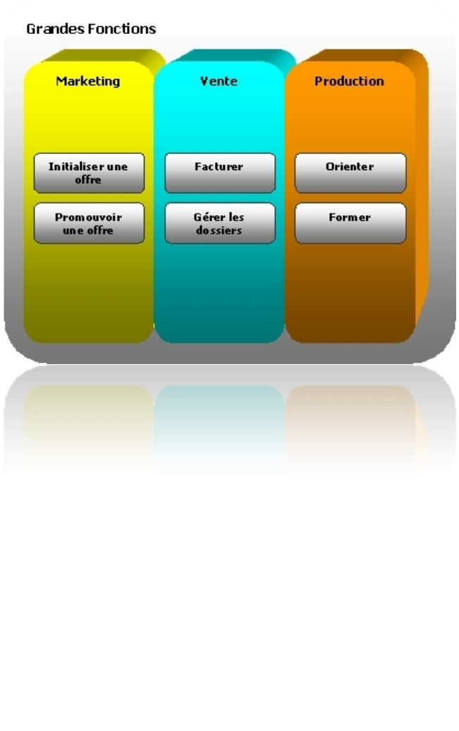
Trois concepts
Zone
Quartier
Îlot
Notes:
Les zones
Le concept des zones décrit le plus haut niveau de distribution des processus et des données.
Il correspond au découplage des grandes fonctions de la chaîne de valeur de l’entreprise.
On peut identifier les zones suivantes pour un plan d’urbanisation :
Échange
Ressource
Pilotage
Gisement
Référentiel
Opération
Les Quartiers
Le concept des quartiers décrit un niveau intermédiaire de distribution des fonctions et des données à l’intérieur de chaque zone.
Il correspond à une focalisation autour des grands concepts mis en jeu par l’activité de l’entreprise.
Les Ilots
Le Modèle des îlots décrit le plus bas niveau de répartition des fonctions à l’intérieur de chaque quartier.
Il correspond à un regroupement des fonctions automatisables (tirées de l’analyse des processus).

Slide 13
II. Définition et finalités
Quel intérêts à urbaniser son SI?
2.1 Urbanisme informatique
Système actuel (as is), système cible (to be)
Ce système cible doit avoir les caractéristiques suivantes : modularité, souplesse
Cohérence forte, Couplage faible
Le principe de la « black box »
Notes:
Cohérence forte / couplage faible
-> forte cohérence, c’est-à-dire des relations fortes (ex : contraintes d’intégrité)
-> couplage faible, c’est-à-dire une frontière bien délimitée avec les blocs connexes

Slide 14
II. Définition et finalités
Quel intérêts à urbaniser son SI?
2.1 Urbanisme informatique
Le principe de l’urbanisation du SI dans ce cadre :
  Isoler des sous-systèmes
  Étudier ce qu’il faut refaire entièrement, ce qu’il faut adapter
  Définir les états stables successifs par lesquels passera le SI avant de parvenir à l’état “cible”
  Toutes ces tâches s’appuyant sur une infrastructure globale du SI

Slide 15
Plan de la présentation
Historique :
évolution du concept de Système d’information
Définition et Finalités :
Aspect Informatique
Aspect Stratégique
III. Limites :
Quelles sont les limites liées à l’Urbanisation du SI ?
IV. Conclusion

Slide 16
II. Définition et finalités
Quel intérêts à urbaniser son SI?
2.1 Urbanisme stratégique
Née d’un constat :
C’est sa “stratégie” qui guide les évolutions de l’entreprise, c’est donc en premier lieu sa “stratégie” qui doit conduire l’élaboration du système cible dans une démarche d’urbanisation
Notes:
La stratégie de l’entreprise doit guider l’élaboration du plan d’urbanisation, car le système d’information doit pouvoir répondre correctement aux besoins dictés par la stratégie.
Si par exemple une entreprise décide d’investir un nouveau marché, elle doit se munir des outils matériels et/ou logiciels lui permettant de réalisé son activité sur ce marché. Le plan d’urbanisation du système d’information sera donc en forte corrélation avec la stratégie de l’entreprise.

Slide 17
II. Définition et finalités
Quel intérêts à urbaniser son SI?
2.1 Urbanisme stratégique
L’urbanisme dans ce cadre apparaît alors comme le fédérateur de la MOA (Maîtrise d’OuvrAge), et de la MOE (Maîtrise d’OEuvre).
MOA et MOE collaborent pour définir le système cible qui résulte de la prise en compte de la stratégie de l’entreprise dans l’étude d’urbanisation. Cette approche permet une meilleure adéquation du résultat aux visées stratégiques de l’entreprise.
L’urbanisation consiste en une « opérationnalisation » des buts de l’entreprise.
Notes:
La MOA et la MOE doivent collaborer dans les différents processus de l’élaboration du plan d’urbanisation, la MOE offrant une vision technique du système alors que la MOA a une vue plus général sur les besoins et les buts à atteindre pour l’entreprise. Il est important de bien connaitre les buts à atteindre, ainsi que l’état actuel du système ainsi que les solutions techniques envisageable pour le faire évoluer, ceci afin de les mettre en corrélation.
La démarche d’urbanisation consiste à partir des buts à atteindre pour l’entreprise, et à définir un cahier des charges du nouveau système d’information répondant aux nouveaux besoins.

Slide 18
II. Définition et finalités
Quel intérêts à urbaniser son SI?
2.1 Urbanisme stratégique
Le principe de l’urbanisation du SI dans ce cadre :
  Définir un plan d’urbanisme du SI établi avec la mise en commun des compétences métier, organisation et informatique;
  Ce plan d’urbanisme définit les étapes majeures dans la mise en place du SI cible orienté stratégie métier;
  Ce plan d’urbanisme définit les projets à stopper, à poursuivre, ou à lancer pour respecter la stratégie métier et ses évolutions.

Slide 19
II. Définition et finalités
Quel intérêts à urbaniser son SI?
2.1 Urbanisme stratégique
Les cartographies élaborées dans le processus d’urbanisation du SI :
  Cartographie des processus métier;
  Cartographie des fonctions métier;
  Cartographie des applications;
  Cartographie des solutions techniques.
Le plan d’urbanisme établi en général pour 3 ans est révisé annuellement
Il doit prendre en compte de façon permanente les évolutions du métier
Notes:
L’ensemble des cartographies établie permet d’avoir une vision globale du système existant. Ceci permet de déceler les forces et les faiblesses du système actuelles et éventuellement futur.
Il est révisé régulièrement afin d’être adapté aux nouvelles conditions environnementale de l’entreprise et au nouveaux choix stratégiques, ainsi qu’au évolution des métiers.

Slide 20
Plan de la présentation
Historique :
évolution du concept de Système d’information
Définition et Finalités :
Aspect Informatique
Aspect Stratégique
III. Limites :
Quelles sont les limites liées à l’Urbanisation du SI ?
IV. Conclusion

Slide 21
II. Limites
Quelles sont les limites liées à l’Urbanisme du SI ?
Limites humaines :
Innovation dans la relation MOA/MOE
  Les nouvelles relations entre MOA et MOE sont difficiles à accepter.
Emergence de métiers nouveaux
  L’urbaniste qui doit posséder : une solide connaissance des SI, une connaissance du métier concerné basée sur l’expérience, de bonnes capacités de conceptualisation et de modélisation, un bon esprit de synthèse, un grand sens de la négociation;
Limites propres à la MOA
  La capacité de la MOA à modéliser les processus métier, et à prioriser les enjeux fait souvent défaut.
Limites propres à la MOE
  La capacité à s’adapter aux changements de réglementation, de méthode, de technologies fait souvent défaut.
Notes:
L’urbanisation des systèmes d’information a toutefois des limites et ne répond pas systématiquement à l’ensemble des besoins, ce n’est pas une solution parfaite.
Les différents acteurs :
Urbaniste
L’urbaniste du SI est celui qui réalise les plans, conçoit le SI, s'occupe de son architecture globale et de son évolution.
L’urbaniste doit à la fois être compétent et expérimenté sur les systèmes d’information en général, mais aussi sur le système d’information sur lequel il travaille et enfin, il doit avoir des connaissances sur le métier lié au système d’information sur lequel il travaille.
Les connaissances métier sont indispensables, car ce sont elles qui permettent de savoir si le système va réellement correspondre aux besoins des utilisateurs.
Il est parfois difficile d’avoir une solide expérience dans les systèmes d’information, de part le fait qu’urbaniste de SI est un métier nouveau mais aussi parce que les SI sont toujours en mutation et donc difficiles à cerner.
Le maître d'ouvrage
Il définit et exprime les besoins. Il valide l’adéquation des solutions proposées, effectue la recette fonctionnelle, suit le déroulement des travaux, paie les travaux commandés et réalisés. Un chef de projet coté maître d'ouvrage, responsable est désigné par sa hiérarchie.
- Le maître d'œuvre
Il conçoit et réalise l’ouvrage. Il conseille techniquement la maîtrise d’ouvrage (avec assistance pour tous aspects informatiques : environnement de recette, mise en place pour le site pilote), et informe la maîtrise d’ouvrage sur l’avancement des travaux. Un chef de projet côté maître d'œuvre, responsable est désigné par sa hiérarchie.
La MOA et la MOE peuvent avoir des divergences et des malentendus, la méfiance peut rendre difficile la communication entre ces deux parties et compliquer les prises de décision.

Slide 22
II. Limites
Quelles sont les limites liées à l’Urbanisme du SI ?
Limites des processus méthodologiques :
Processus de constitution du plan d’urbanisme
  Il existe des méthodes très diverses mais qui ne prennent pas en compte tous les niveaux de préoccupation (processus métier, fonctions métier, applications, alignement par rapport à la stratégie entreprise, articulation MOA/MOE dans le projet);
  Ce sont des méthodes propriétaires.
Processus de mise en œuvre du programme d’évolution
  Les méthodologies sont centrées sur l’établissement du plan et font l’impasse sur la mise en œuvre.
Notes:
->L’urbanisation du système d’information est parfois trop éloignée des besoins réels, ces méthodes théoriques ne s’appliquent pas toujours dans la pratique.
->Il est parfois difficile de trouver le meilleur compromis entre modifier le système d’information pour correspondre aux méthodes de travail utilisées ou modifier les méthodes de travail pour s’adapter à un nouveau système d’information qui serait théoriquement plus efficace.

Slide 23
II. Limites
Quelles sont les limites liées à l’Urbanisme du SI ?
Limites technologiques :
Stabilité et maturité des technologies
  L’urbanisme du SI permet de prendre en compte un composant du système sans le remettre en cause pour raison de mutation technologique;
  L’état de l’art en matière de technologie ne doit pas systématiquement être imposé.
Performances
  L’urbanisme du SI ne définit pas de critères explicites de performance.
Notes:
->Urbaniser un système d’information permet de modifier uniquement certaines briques du SI, sans avoir a en faire une refonte complète comme c’était le cas auparavant.
->Cela permet une migration progressive et non brutale, il n’est pas nécessaire de disposer dans tous les composants système des dernières technologies en date.
->Il est difficile de mesurer les performances d’un SI pour pouvoir juger des résultats de son urbanisation, il n’y a pas de mesure quantitative. Malgré les outils tels que le benchmarking, la seule possibilité est de comparer le SI à celui des meilleures entreprises du même secteur, ou de comparer des domaines d’activités à ceux des entreprises qui les maitrisent le mieux.
Cependant, il sera difficile de juger de l’influence qu’aura eu le SI sur la réussite de l’entreprise par rapport à d’autre facteurs.

Slide 24
Plan de la présentation
Historique :
évolution du concept de Système d’information
Définition et Finalités :
Aspect Informatique
Aspect Stratégique
III. Limites :
Quelles sont les limites liées à l’Urbanisation du SI ?
IV. Conclusion
Notes:
L’Urbanisation des Systèmes d’information est un ensemble de techniques permettant d’améliorer de manière progressive et de l’organiser.
Le SI qui s’était complexifié au fil du temps et de l’apparition de nouvelles technologies va pouvoir être simplifié, rationnalisé, organisé, optimisé.
Cependant, cet ensemble de concepts a des limites et ne répond pas à l’ensemble des besoins. Il est très théorique et reste souvent éloigné de la pratique. Les organisations qu’il définit ne peuvent pas toujours être mis en œuvre.

